Slide 1
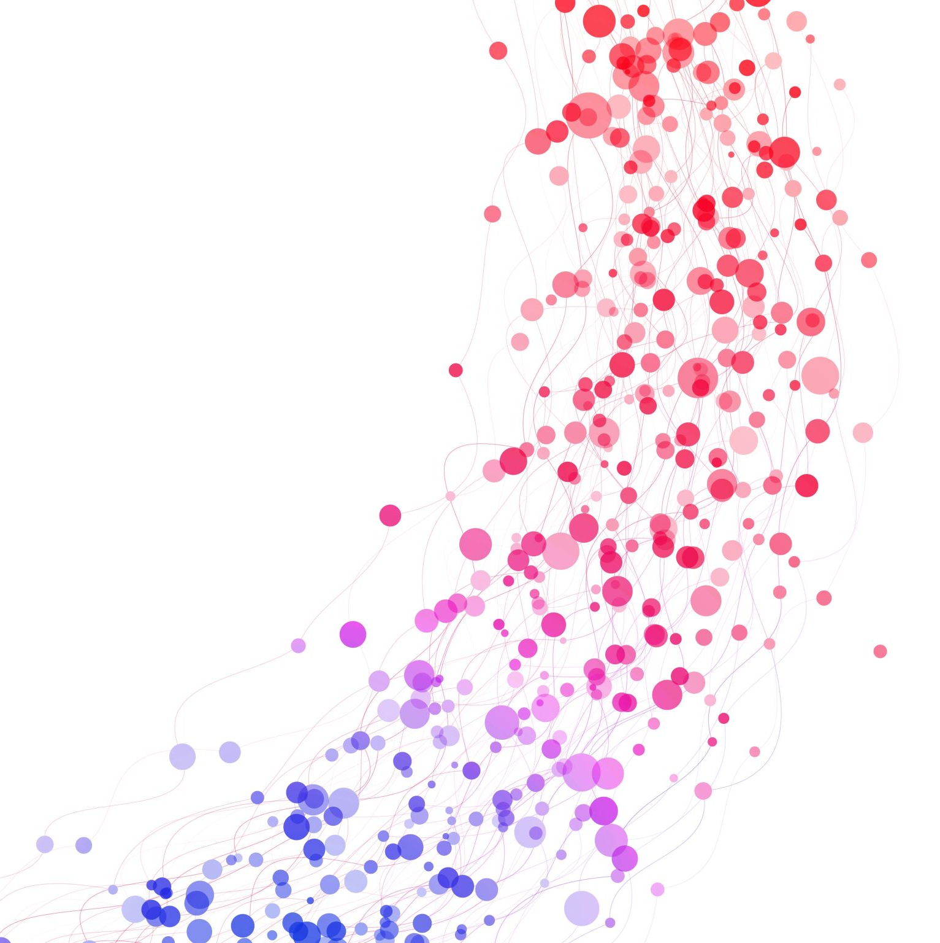
期末報告 RPG遊戲
第一組
資工2A林湧晉
資工2B秦萬榮

Slide 2
遊戲進行流程:
1.選擇角色:鬥士、法師、刺客
2.對手:魔王受試者
3.主選單操作:
每回合開始顯示雙方狀態
可選擇指令：
輕攻擊（消耗 5 MP）
重攻擊（消耗 15 MP）
必殺技（消耗 45 MP）
防禦
退出遊戲
4.互動:(回合制，可重複直到一方死亡)
玩家行動後，BOSS 隨機選擇行動（輕攻、重攻、防禦）
每回合結束後雙方自動回復 MP
5.戰鬥機制:
爆擊：依職業爆擊率，傷害翻倍
閃避：依職業閃避率，完全躲開攻擊防禦
防禦：減少受到的傷害（依職業防禦值）
MP 不足時無法使用技能
6.遊戲結束:
任一方HP歸零，或玩家選擇退出。

Slide 3
Github連結:
https://github.com/DONY1333/RPG.git
如何安裝執行:
下載整個RPG資料夾後開啟"RPG\x64\Release\RPG.exe“

Slide 4
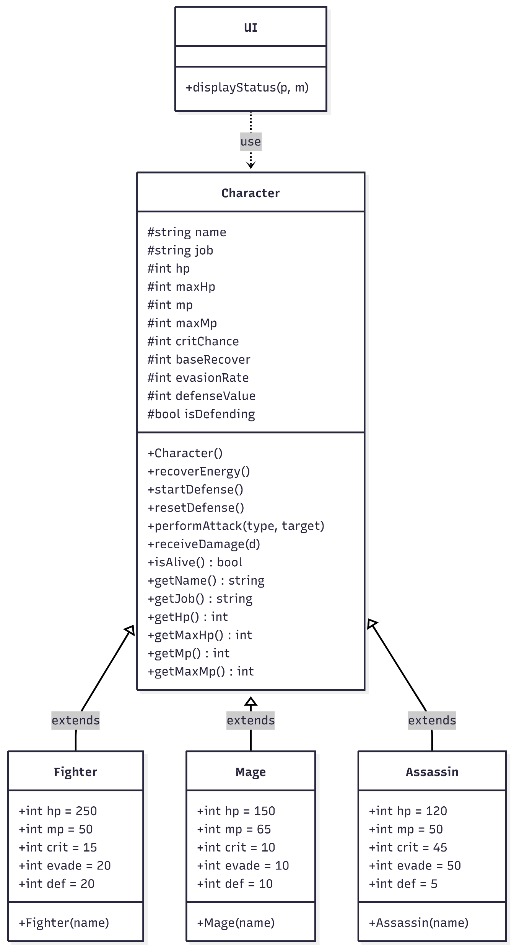
UML圖:

Slide 5
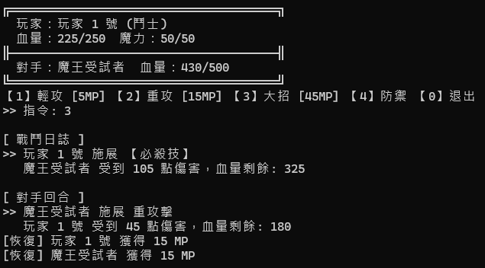
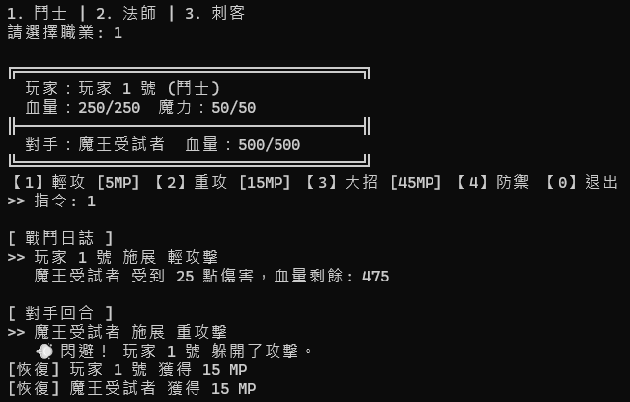
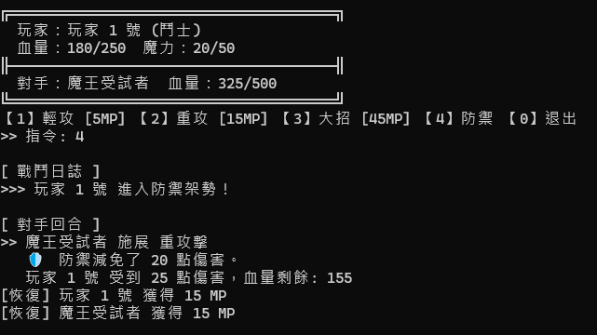
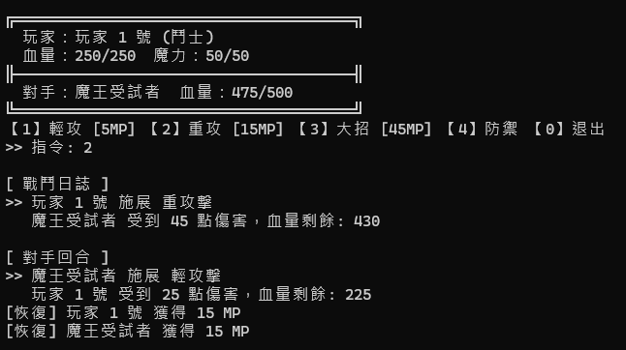
程式運行截圖:

Slide 6
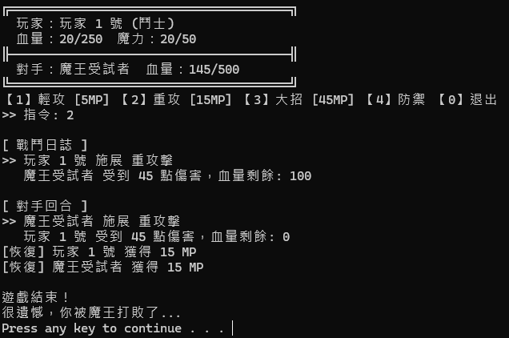
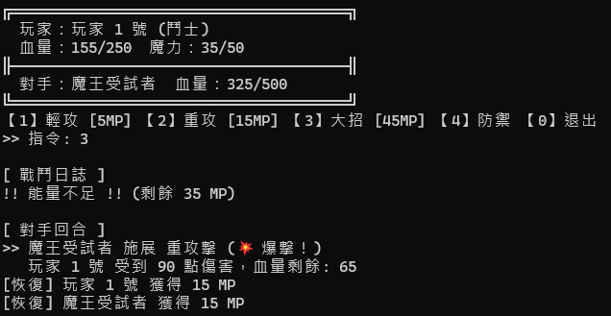
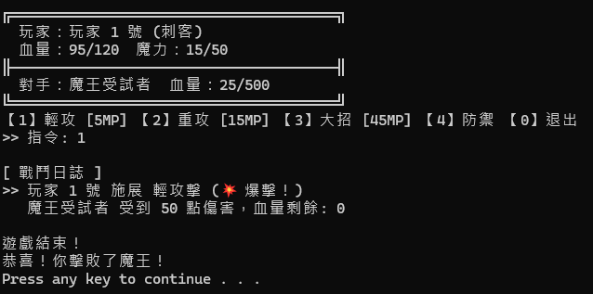
程式運行截圖:

Slide 7
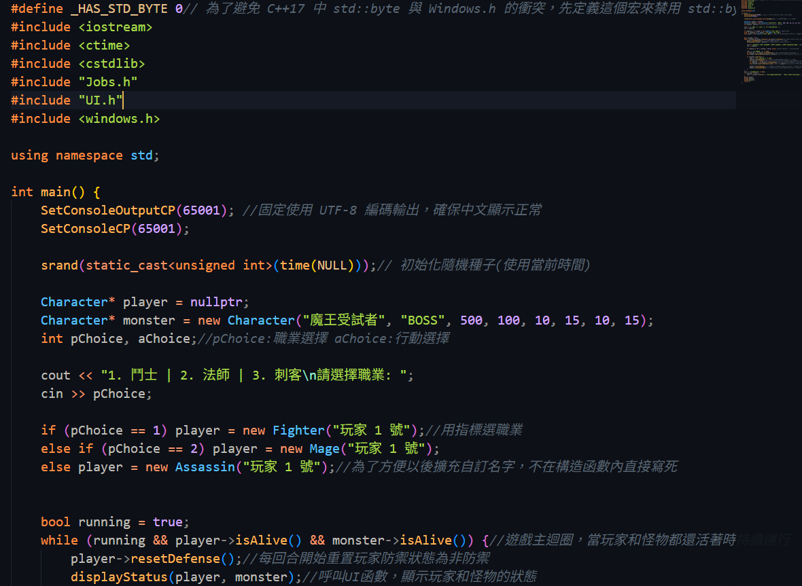
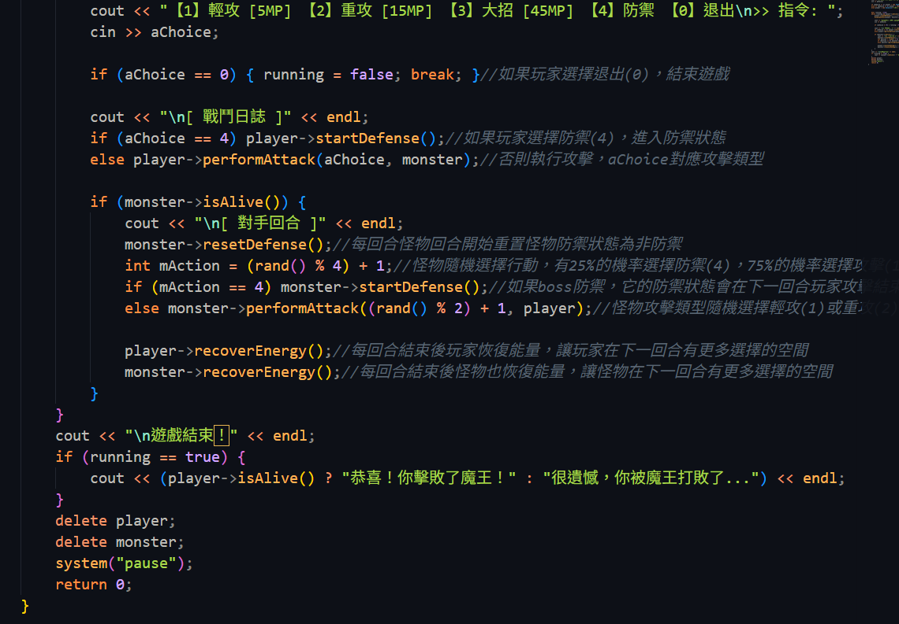
main.cpp:

Slide 8
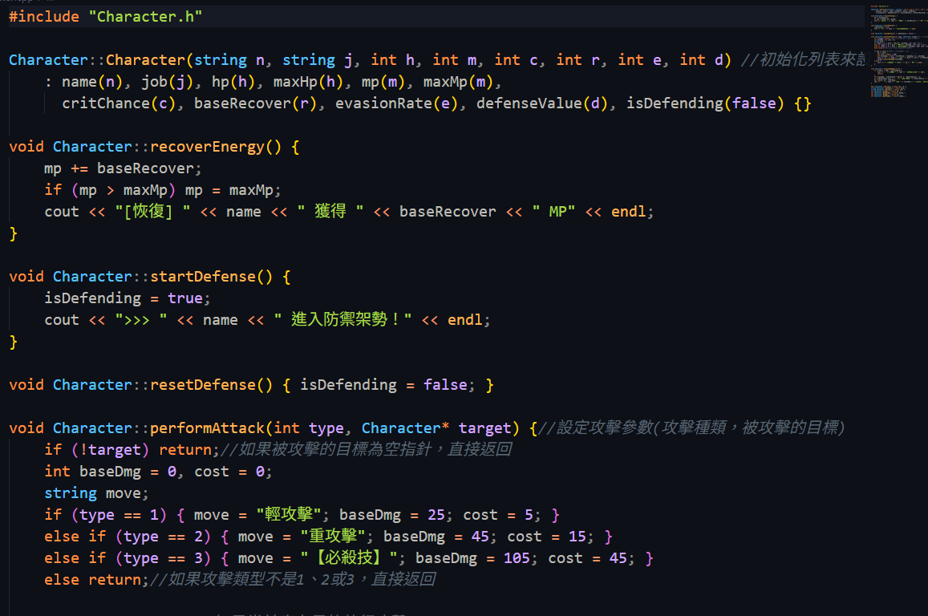
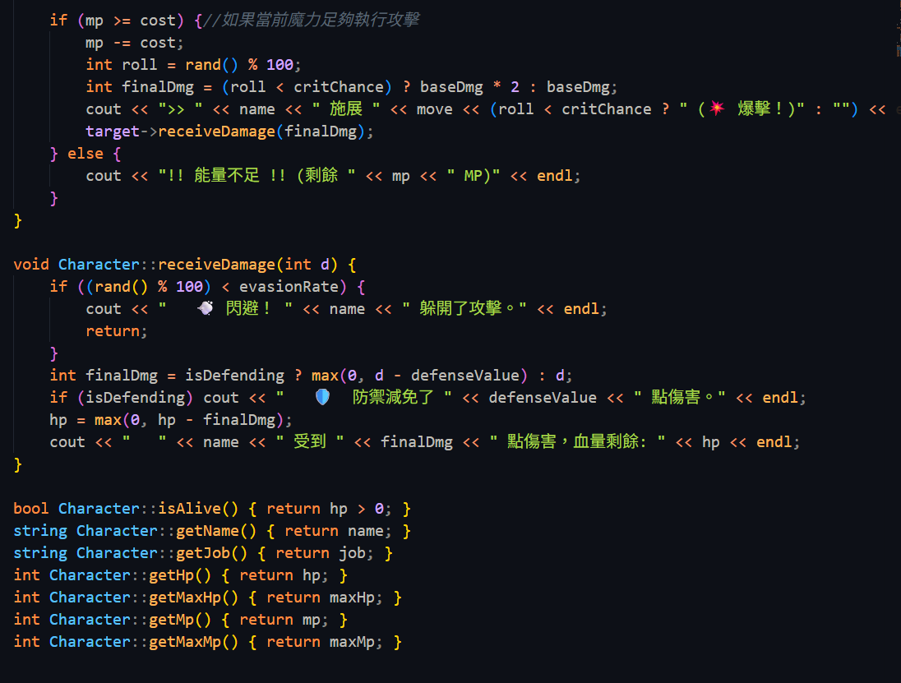
character.cpp:

Slide 9
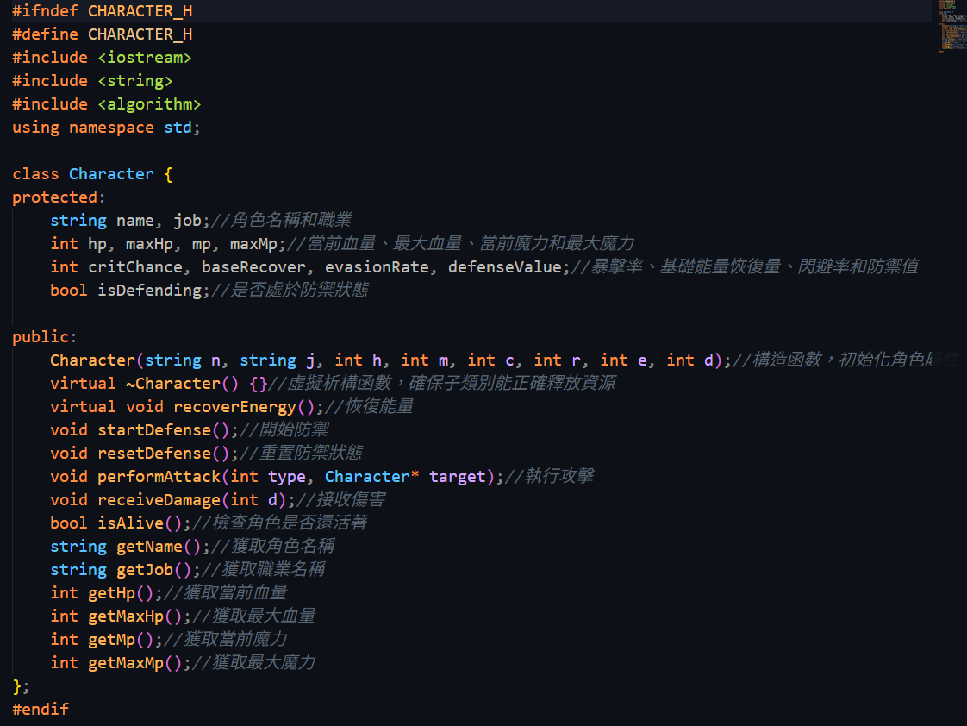
character.h:

Slide 10
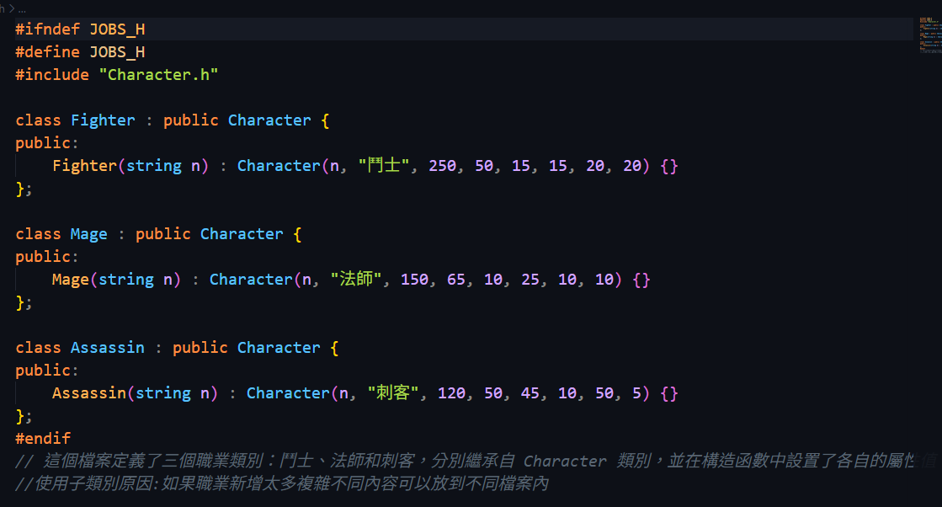
jobs.h:

Slide 11
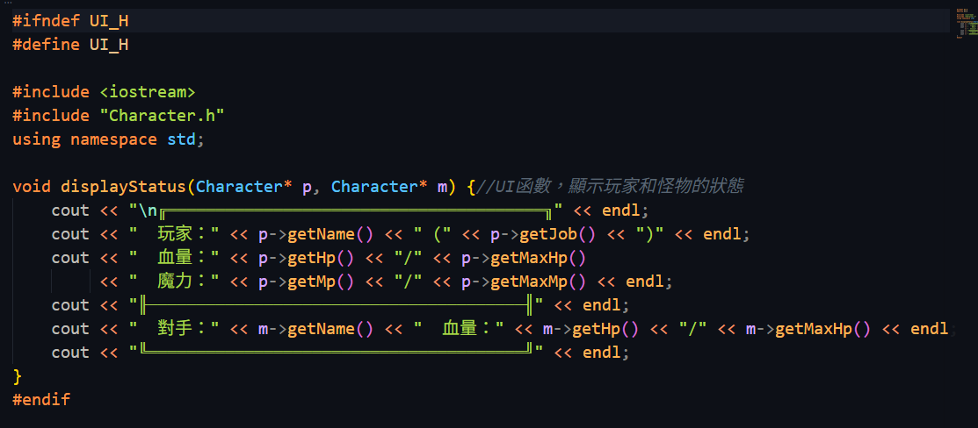
ui.h:

Slide 12
工作分配:
林湧晉:
撰寫程式碼、PPT製作、UML圖製作、README製作、報告
秦萬榮:
修改程式碼並添加註解、修改專案啟動方式、README製作、報告

Slide 13
END

